Slide 1
Raft Refloated: Do We Have Consensus?
赵福建
2019-5-13

Slide 2
1. Introduction
赵福建
2019-5-13

Slide 3
Research reproduction
尽管处在一个开放数据、开放访问、开放源码的时代，许多系统研究还是难以复现，难点有很多：
理论本身的可理解性
实现环境（软件、硬件）
Notes:
同步模型中，消息一轮一轮传递，每一轮结束后再开始下一轮，每一轮的运行时间已知，因此消息在网络中的传递时间有上限
异步模型中，消息可以在任意时刻发送和到达，在网络中的传递时间无上限

Slide 4
paxos
所有的分布式一致性算法可以说都是paxos，但是paxos晦涩难懂，且很难实现，Google团队在根据Lamport论文描述实现paxos，写着写着就发现实现的已经不是paxos算法了，所以paxos在理论上为分布式一致性算法树立了旗帜，multipaxos、raft、ZAB都是paxos的变体。

Slide 5
RAFT
Paxos难以理解、实现，且因为所有节点地位相同，还可能会出现活锁的状态，raft比paxos更容易理解、实现，它强化了leader地位，从本质上来说，它容易的地方在于流程清晰，描述更清晰，关键之处都给出了伪代码级别的描述，可以直接用于实现，而paxos最初的描述是针对非常理论的一致性问题，真正能应用与工程实现的mulitpaxos，Lamport只提出了大概，所以对于multipaxos的实现细节，网上的说法各不相同。

Slide 6
2. Algorithm review
赵福建
2019-5-13

Slide 7
RAFT
raft将一致性问题分解为三个相对独立的子问题：
Leader选举
日志复制
安全性
Notes:
Raft为什么是易于理解实现？
首先是通过选举出一个leader，选举的过程其实就是一个paxos实例过程，
某个节点获得多数派认可后成为leader，然后leader作为对外服务的接口，接受读写请求，针对写请求，leader将其包装为一个日志发送到所有follower节点，得到多数派ack之后提交此请求。
整体流程就是这样，其关键在于如何保证安全性。

Slide 8
Role
任何时候集群中的一个节点都可以扮演如下角色：
Leader：作为对外服务的节点，负责将日志复制到所有集群中所有节点
Follower：作为内部节点，参与对于每个日志的投票
Candidate：当leader宕机，或者follower在指定时间（election timeout）内没有收到leader的心跳报文，则成为leader的候选者，发起选举投票
Notes:
这里candidate如何成为一个leader有一系列的规定，保证集群所有节点对于所有日志都一致。

Slide 9
Time
每个节点都维护一个定时器：
Election timeout（150ms-300ms）：follower节点维护一个定时器，当follower在election timeout时间内没有收到Leader的心跳报文，则认为leader宕机，将自己变为candidate，发起选举，如果收到心跳报文，则将election timeout置零重新计时等待下一个心跳
Heartbeat timeout(Election timeout / 2)：leader节点维护一个定时器，每隔heartbeat timeout时间间隔向follower发送一个心跳报文表明自己的活性和leader地位。
Notes:
http://thesecretlivesofdata.com/raft/
其实从这里可以看出，是否发起选举是由follower决定的，即在election timeout时间内没有收到leader的心跳报文，则单方面认为leader宕机，虽然可能leader并没有宕机，只是因为发生了网络分区，
这里我们一般不讨论网络延时的问题，因为raft集群的大小一般为3或5,7就已经很大了

Slide 10
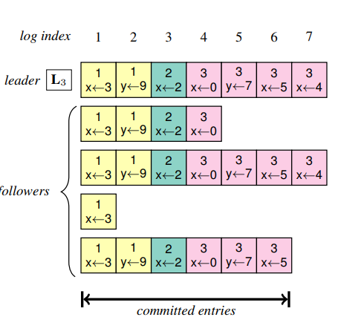
Log
Raft对于写请求是通过先将请求包装为日志写入本地存储器，然后把这个日志向所有follower节点发送，得到多数派认可后将日志提交并应用到状态机，其结构如下：
日志的结构：
Log index：这是一个单调递增的数字，本地日志中不存在两个相同的index
Term：term表示leader的任期，每次选举都会递增term
Notes:
http://thesecretlivesofdata.com/raft/

Slide 11
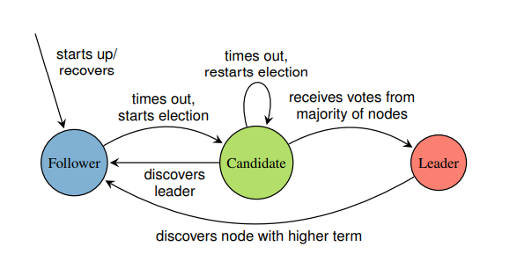
Election
触发选举的条件
Raft初次启动
Leader宕机
Follower在election timeout未收到leader的heartbeat
Notes:
http://thesecretlivesofdata.com/raft/
首先是我们刚开启系统时，系统内没有leader，然后follower节点在election timeout时间后发起选举，转变角色为candidate
Candidate收到半数节点的同意则成为leader，需要注意的是，raft和ZAB协议不同，每轮选举每个节点只会给一个节点投票，ZAB在一轮投票中可能会给多个节点投票，只要满足ZXID等更大。
这其中也会发生很多问题？
1、每个节点在每轮选举（每个term中）只能投一票，那么如果有两个节点获得相同的票数该如何？
2、leader宕机，选举新的leader的规则，那就不再是简单的获得多数派的同意就可以了，会有很多限制

Slide 12
Log Replication
Leader会client的请求作为一个log entry append到本机日志中
然后给其他节点发送AppendEntries RPCS
收到多数派回复后，leader提交这个日志，应用到状态机，并回复client确认报文，然后在下一个心跳包文中给所有follower节点发送提交日志报文
如果follower节点没有回复leader的日志请求（网络延迟、宕机、网络丢包等），leader节点将在heartbeat报文中不断发送该请求，直至日志被follower提交
Notes:
这个过程相对简单，但可能会发生很多中突发的状态，
1、如果在leader发送日志报文之前leader宕机？
2、如果在leader收到多数派回复之前宕机？
3、如果在leader提交日志之前宕机？
4、如果在leader提交日志之后，然后在发送提交日志命令给follower之前宕机？
5、如果leader提交了日志，但在发送确认给client之前宕机？

Slide 13
Safety
选举安全性：对于任意任期term，最多只有一个leader被选举出来
Leader只附加原则：leader绝对不会删除或覆盖自己的日志，只会增加
日志匹配原则：如果两个日志在相同的索引位置日志条目、term相同，那么我们认为从头到这个索引位置的所有日志完全相同
Leader完全性：如果某个日志在某个任期term中被提交，那么这个日志必然出现在更大任期号的所有leader中
状态机安全特性：如果一个leader已经在给定索引位置的日志条目应用到状态机，那么其他任何节点在同一个索引位置不会提交一个不同的日志

Slide 14
Split Vote
在每轮选举中，即每个term任期中，一个节点只能给一个candidate投票，这样就会发生一种状况，两个节点获得相同的票数，都无法达成多数派，这就称为“投票分裂”。
这时，此次选举失败，在这个任期term中没有获胜者，raft期待下一个term会有节点胜出，因为长期没有leader发送心跳报文，某个节点的election timeout到期，将自己转变为candidate重新发起选举。
Raft为保证一定能选出leader，设置每个节点的election timeout不同，范围是[150ms,300ms]，可能不会存在两个节点的election timeout同时超时，这样下一轮选举选出leader的可能性就很高。
这也就是前面所说的选举安全性：对于任意任期term，最多只有一个leader被选举出来
Notes:
其实这样没有办法从理论上保证一定可以选出一个leader的，有那么很小很小的几率会一直发生split vote，产生活锁。
Raft算法由两个可能产生活锁的位置，一个 就是split vote，另一个是client读请求

Slide 15
Leader Completeness
安全性中要求leader绝对不能删除或者覆盖自己的日志，而且leader一定要有前面宕机leader所提交的日志。
一条日志如果被某个leader所提交，那么肯定集群中的一个多数派认可了这条日志，在leader宕机之后，节点收到vote投票请求时根据投票请求中携带的附加信息判断是否给该节点投票。
Candidate发送投票请求时在请求中附加自己最后一条日志的term、logindex，并将当前的选举轮次（任期）term+1
而节点收到投票请求的时候，首先判断请求任期term是否比自己所在term大，如果小于当前term，则不予理睬，如果大的话也不一定投票给该节点，而是根据附加信息中日志的term和自己的最后一条日志作比较，先比较term大小，再比较logindex大小
Notes:
在这种限制下，获胜的leader一定拥有最新的日志，这个拥有最新日志的leader一定包含已经被前leader所提交的日志，一定是认可前leader最后一条提交日志的多数派中的一个follower。
其实从这我们就可以看出和multipaxos的不同了，multipaxos是不要求日志连续的，也就是说被选中的leader允许本地日志有空洞，而raft选出的leader本地日志一定是连续的，一定不会有空洞。
这里需要注意的是获胜leader的最新日志不一定是前leader提交的最后一条日志，也可能是某个未提交的日志，这不重要，重要的是只要leader日志是最新的，就能保证被提交的日志不会丢失。

Slide 16
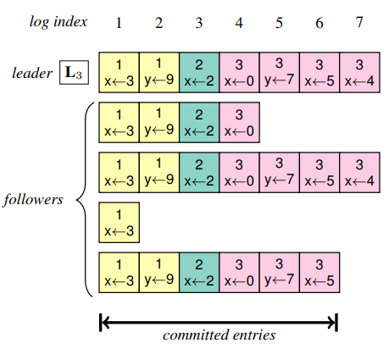
Write Request
集群再重新选出leader后继续提供写请求，当一个新的写请求到达leader，leader将其包装为日志，并写入本地日志，并发送日志到所有follower。
如何保证日志连续性？
Notes:
其实我们可以看出raft算法集群再leader选举期间是不可用的，而这个leader选举的时间大概是300ms，我们说raft算法提供的是CAP理论中的AP，就是牺牲一致性来达到分区容错和可用性，
这里所说的牺牲一致性是指牺牲强一致性，而保证最终一致。
Leader在发送请求的同时，携带自己最后一条日志的信息，follower节点收到最新的日志请求，比较自己的最后一条日志与leader的最后一条日志是否相同，
如不同则回复拒绝，如相同则参与投票，leader收到拒绝报文后，将nextIndex-1日志发送给follower，直至两者相同，然后leader依次发送follower缺失的报文。

Slide 17
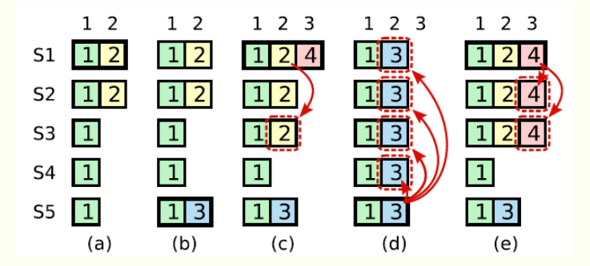
Read Request
Notes:
当集群刚选出一个具有最新日志的节点作为leader，我们可以看出client只能向leader发送读请求，如果大量的读写请求同时涌向leader，leader将不堪重负，所以raft适合读少写多的场景。
如果client请求的是leader最后一条日志，这时候返回的结果可能后期会被其他leader覆盖，也就是脏数据，这是否和前面所说的leader日志不会删除覆盖自己的日志相违背？
集群中有s1-s5这5个节点，颜色代表term，在term2 s1当选为leader，并发送日志2到s2然后宕机，s5获得多数派s3、s4、s5投票成为leader，任期为term3，将日志2位置写入3后宕机，
这时候s1重新成为leader，term为4，将日志3发送给s3，s3回复拒绝，然后leader s1填补s3的空白日志，然后又宕机，s5重新成为leader，任期term=5，s5把日志2等于3的内容复制到集群中所有节点，
Leader选举成功后不会直接提交前leader任期的日志，而是通过提交当前任期的日志后，顺便把之前的日志提交
读请求可能会读到被后期leader删除覆盖的脏数据，可以通过在读之前，由leader发送一个空白日志，等待这个空白日志提交之后，那么空白日志之前的所有日志都会被提交，这时候client读的数据就不存在脏数据。

Slide 18
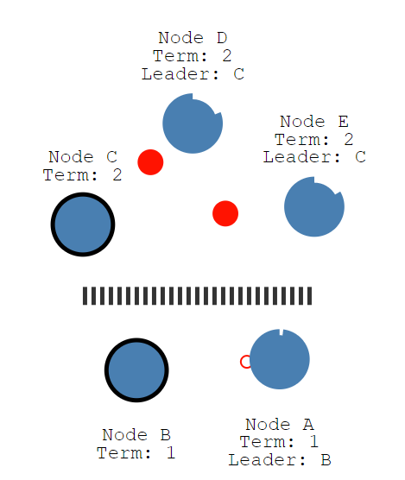
Brain Split
集群中有5个节点，发生网络分区后如下。
节点B和节点C同时认为自己是leader，但这并不会影响一致性。
Notes:
节点B是最开始的leader，网络发生分区后节点CDE因为收不到leader的heartbeat，所有重新选主，节点C当选后一直提供服务，
而节点B一直认为自己是leader，一直给不可能收到心跳报文的CDE发送心跳报文，节点A因为一直收到leader的心跳报文，所以一直是follower状态，
此时若有client向leaderB请求，leaderB因为达不成多数派的统一而一直无法成功写入日志。
等到分区恢复后，节点B收到term更高的leaderC的请求而转变为follower

Slide 19
Member Change
将成员变更纳入算法是raft易于应用到实践的关键。
集群中的所有节点都有这样一个配置文件，里面有集群中所有节点的IP地址、节点编号等信息。
成员变更指的是集群中节点的配置变化，我们前面讨论的所有情况都是在配置不变的状态下，即我们认为即使某个节点宕机，它在某一时刻会再度加入集群中。而成员变更则是指集群新加入一个节点，而这个节点的IP地址、节点编号等信息都是其他节点所不知道的。删除一个节点，则是保证leader不会再向这个节点发送消息，同时candidate也不会向它请求投票。

Slide 20
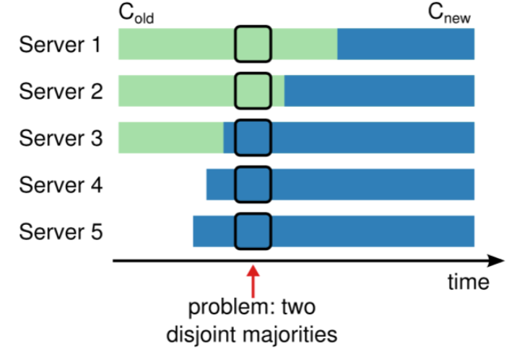
Member Change
Raft通过将新的配置文件当做一次日志写请求写入所有节点中，节点一旦收到配置更改的日志，立即替换掉旧的配置，而不会在提交后才应用，即使如此，在某一时刻，也会存在两个不相交的超过半数的集群。
Notes:
旧配置C-old而言，s1和s2构成C-old的一个多数派，新配置C-old而言，s3、s4和s5构成新配置的一个多数派，某一时刻系统中可能存在两个leader。
如何避免这种状况。
有两种解决方案。

Slide 21
Joint Consensus
为保证安全性，raft采用了一种两阶段的方式：第一阶段为joint consensus，当joint consensus被提交后切换到新的配置下。在joint consensus状态下，
日志被提交给新老配置下的所有节点
新旧配置中所有节点都可能成为leader
达成一致（选举、提交）要在两种配置上获得超过半数的支持
具体的切换过程如下：
Leader收到C-old到C-new的配置变更请求时，创建C-old-new的日志并开始复制给其他节点（和普通日志复制没有区别）
Follower以最新的配置做决定（收到C-old-new后就以C-old-new来决定），Leader需要以已经提交的配置来做决定（即只有C-old-new复制到大多数节点后Leader才以这个配置做决定）；这个时候处于一个共同决定的过程
之后提交C-new到所有节点，一旦C-new被提交，旧的配置就无所谓了

Slide 22
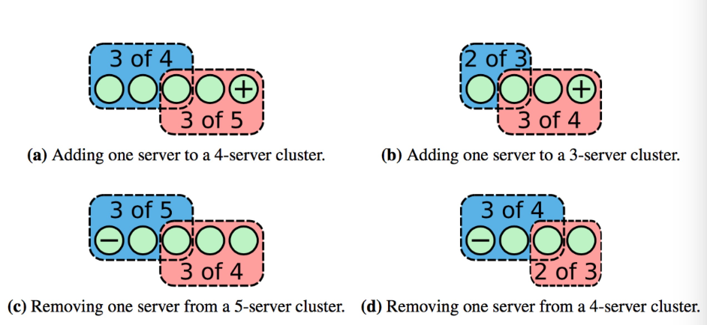
Member Change
一次只增加或减少一个成员，这样能够保证任何时刻，新旧成员配置都不可能出现两个不相交的majority，所以可以直接从旧成员组切换到新成员组。

Slide 23
3. Implementation
赵福建
2019-5-13

Slide 24
Implement
实现语言：OCaml(original implementation’s C++)
Raft节点状态变化：SPL
节点数量：5
Notes:
SPL是用于指定非确定性有限状态自动机（NFA）的一阶命令式语言。

Slide 25
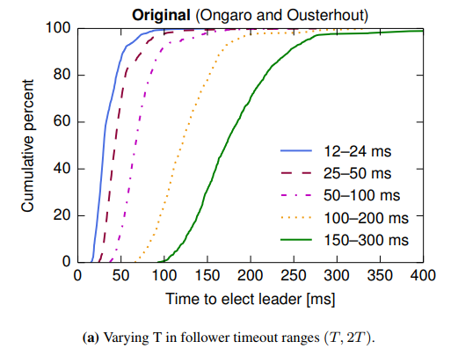
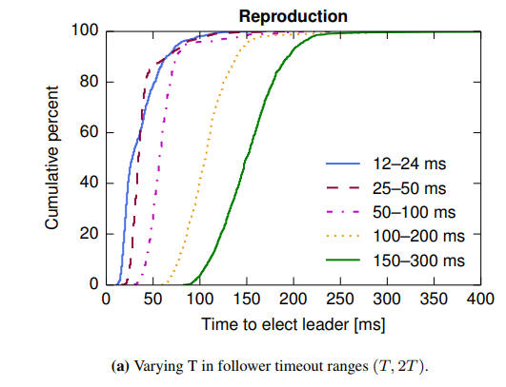
Comparsion
Notes:
这里对作者关于leader节点宕机后重新选主的时间做了复现，不同颜色的曲线表示follower节点election timeout的变化范围，
横坐标表示leader选举所需要的时间，纵坐标表示所需时间的累计比例，因为是累计比例，所以纵坐标是连续的。
其实从图中我们可以看出election timeout在150ms-300ms之间leader基本能够在一轮term中选举出来而不会发生前面所说的split vote

Slide 26
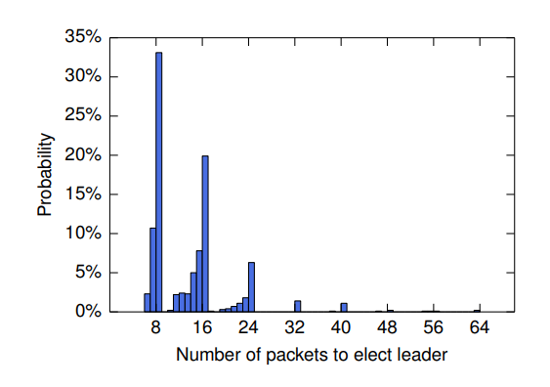
Comparsion

Slide 27
Timing与可用性
安全性不能依赖timing是raft的一个要求点，但可用性不可避免依赖于timing，leader选举，在其中timing是非常关键的地方，只要满足如下timing必要条件，raft就能选举并维护一个稳定的leader：
broadcastTime << election timeout << MTBF(mean time between failure)
broadcastTime :并行发送RPCs到集群中的每一个节点的发送以及收到他们响应的平均时间。
Election timeout：leader选举中的timeout
MTBF：对应一个节点来说，MTBF是两次失败之间的时间间隔的平均值
1、broadcastTime小于election timeout，这样leader才能稳定往所有的follower节点发送心跳报文，同时发送心跳报文的间隔不能超过election timeout。
2、Election timeout小于MTBF，这样可以保证集群稳定运行。
3、Leader崩溃之后，整个集群会在大概一个election timeout时间内不可用（未发生split vote），一般election timeout的范围是[150ms, 300ms].
4、broadcastTime大概在[0.5ms, 20ms]之间。
5、MTBF可能达到几个月或者更长，很容易满足timing要求

Slide 28
4. Q&A
赵福建
2019-5-13

